Slide 1


Maira Analytics
Fecha: 15/10/2025
Integrantes:
Jaziel Aguilera
Sebastián Morales
Thomas Rojas

Slide 2


Tabla de contenidos
1
Contexto
9
H. Usuario
2
Problema
10
Metodología
3
Necesidades
11
Roles
4
Solución
12
Evidencias
5
R-Funcionales
13
Sprints
6
R-No funcionales
14
Cronograma
7
Epicas
15
Conclusión
8
Arquitectura

Slide 3

Contexto
Farmacias Maira es una empresa farmacéutica que busca optimizar la gestión de sus procesos y la interacción con proveedores. El proyecto se desarrollará bajo la metodología Scrum, incluyendo planificación, definición de requisitos y organización de actividades para mejorar la eficiencia y la toma de decisiones.

Slide 4


Problema
Farmacias Maira pierde tiempo valioso cotizando manualmente, revisando múltiples páginas web y correos con Excel, lo que dificulta tomar decisiones de compra basadas en datos claros y retrasa la atención a los clientes.

Slide 5

Necesidad
Datos Claros
Facil y Seguro
Información consistente y depurada. Base confiable para decidir sin dudas.
Implementación sencilla, accesos por rol y respaldos automáticos. Continuidad garantizada.
Información a la vista
Ahorro de Tiempo
Indicadores clave en un panel simple. Lo importante, a un clic.
Decisiones rapidas sin recorridos manuales. Una sola busqueda, todos los proveedores.
Compras más inteligentes
Comparación ágil entre proveedores. Mejor precio y disponibilidad en menos tiempo.

Slide 6

Solución - Aqui entra Maira Analytics
Una página web que permita a Farmacias Maira visualizar un ranking de los productos más vendidos, consultar simultáneamente los catálogos de múltiples proveedores, comparar la rentabilidad de medicamentos entre sucursales y procesar automáticamente las cotizaciones recibidas por correo electrónico. De esta manera, la empresa podrá optimizar la gestión de su inventario, reducir tiempos de búsqueda y cotización, y contar con información precisa y centralizada para la toma de decisiones.

Slide 7
Requerimientos Funcionales
RF-1
La solución muestra un ranking de los productos más vendidos durante un tiempo especificado por el usuario, junto a unidades, costo y margen.
Ranking de productos
RF-2
La solución muestra los precios del producto buscado y fecha de actualización de la cotización de cada proveedor.
Comparar precio entre proveedores
RF-3
Se pueden visualizar, por sucursal, los indicadores unidades vendidas, costo, ingreso y % de margen y exportarlos a CSV/Excel.
Comparar rentabilidad entre sucursales
RF-4
El sistema debe generar recomendaciones automáticas sobre productos y proveedores a partir del ranking de ventas.
Inteligencia Artificial básica integrada
RF-5
El sistema debe emitir alertas de stock bajo en productos críticos. y advertir al usuario cuando un archivo excel tiene una antiguedad mayor a la definida
Notificación en forma de alertas

Slide 8
Requerimientos No Funcionales
RNF-1
Todas las comunicaciones deben ser HTTPS, Garantizar autenticación de usuarios, cifrado de datos sensibles y control de acceso por roles.
Seguridad
RNF-2
El sistema debe estar disponible al menos el 99.5% del tiempo. Revisar con health-check y mandar alertas
Disponibilidad
RNF-3
Garantizar un buen rendimiento del sistema y sus funciones, procesamiento y generación < 15 segundos
Rendimiento
RNF-4
Arquitectura permite añadir sucursales y proveedores sin cambios estructurales en el modelo de datos.
Escalabilidad
RNF-5
La interfaz debe ser intuitiva y permitir realizar operaciones principales en menos de 5 pasos.
Usabilidad

Slide 9



Algunas épicas...
Épica 1: Ranking y Análisis de Ventas
Optimizar decisiones de compra con análisis detallado de rendimiento y rentabilidad de productos por sucursal.
Épica 2: Gestión de Proveedores y Cotizaciones
Automatizar y centralizar el proceso de cotización con múltiples proveedores para reducir tiempo y mejorar comparación de precios.
Épica 3: Inteligencia Artificial para Decisiones
Sistema da recomendaciones inteligentes sobre los productos en el ranking y sobre los productos ofrecidos por proveedores, para optimizar el stock y mejorar márgenes.

Slide 10
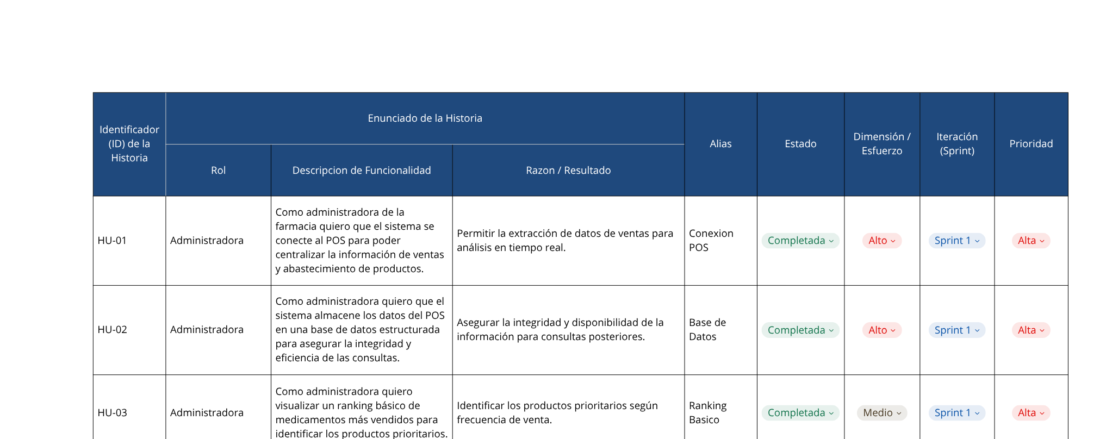
Historias de Usuario

Slide 11
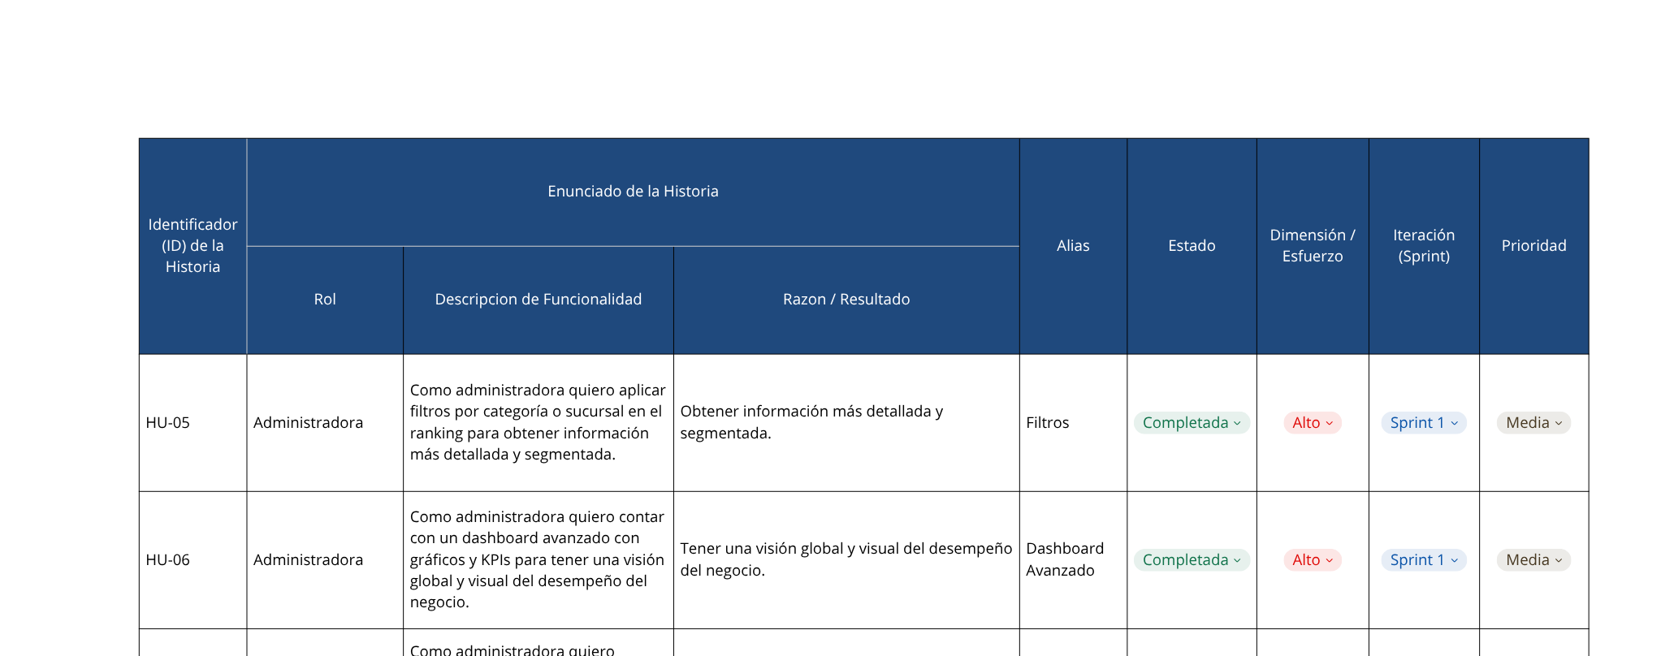
Historias de Usuario

Slide 12
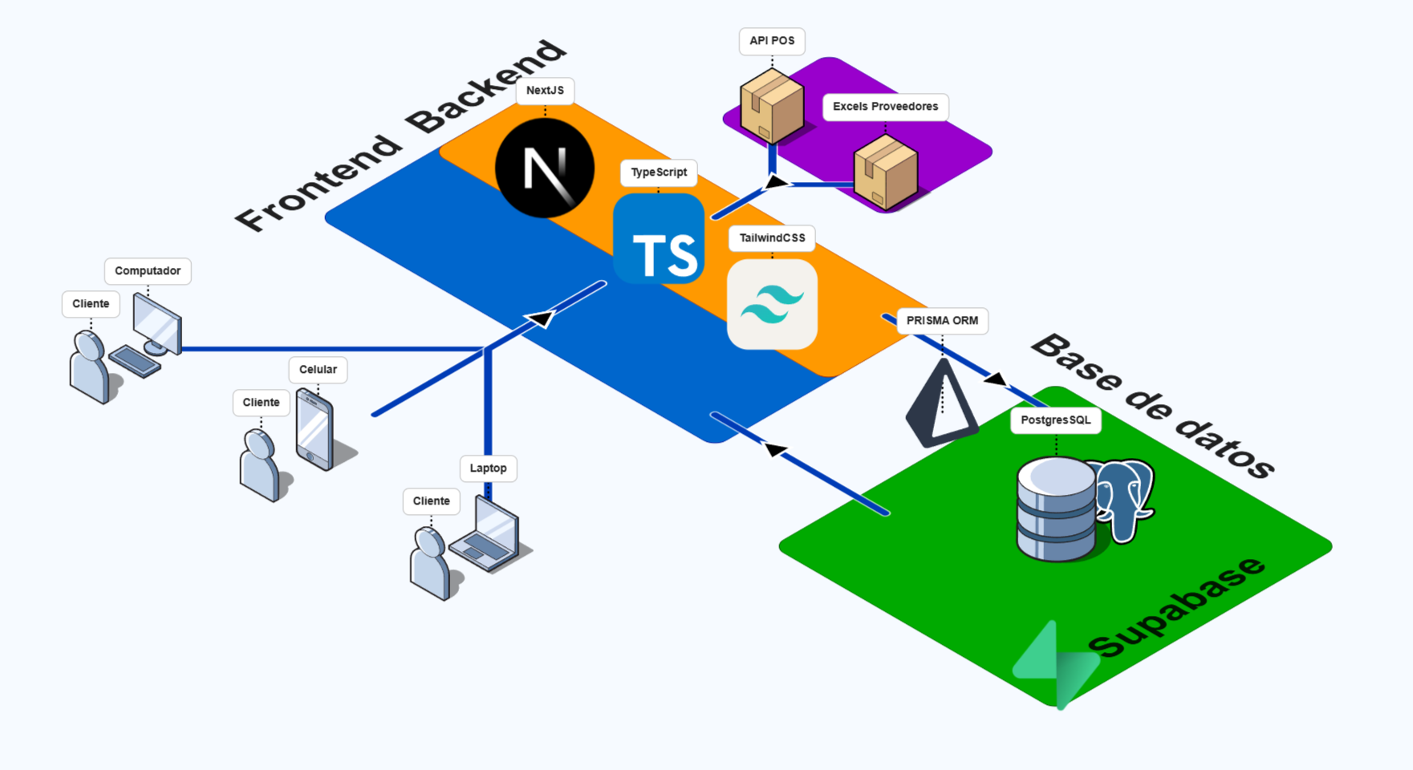
Arquitectura: 3 Capas

Slide 13
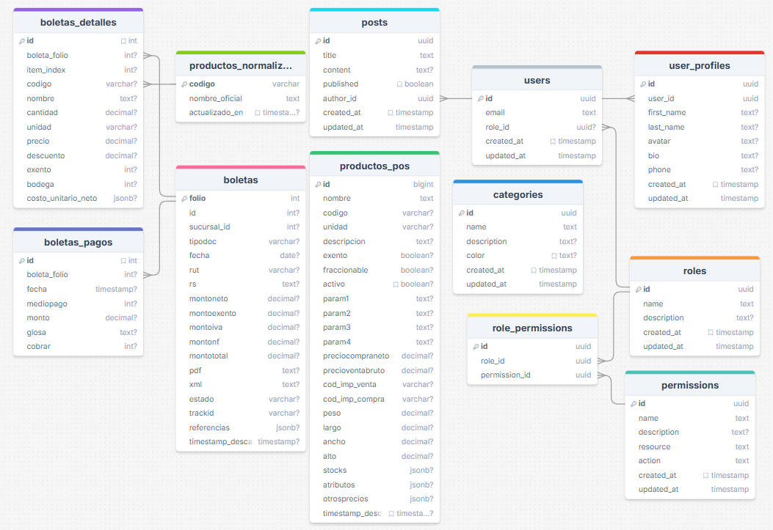
Modelo de Datos

Slide 14
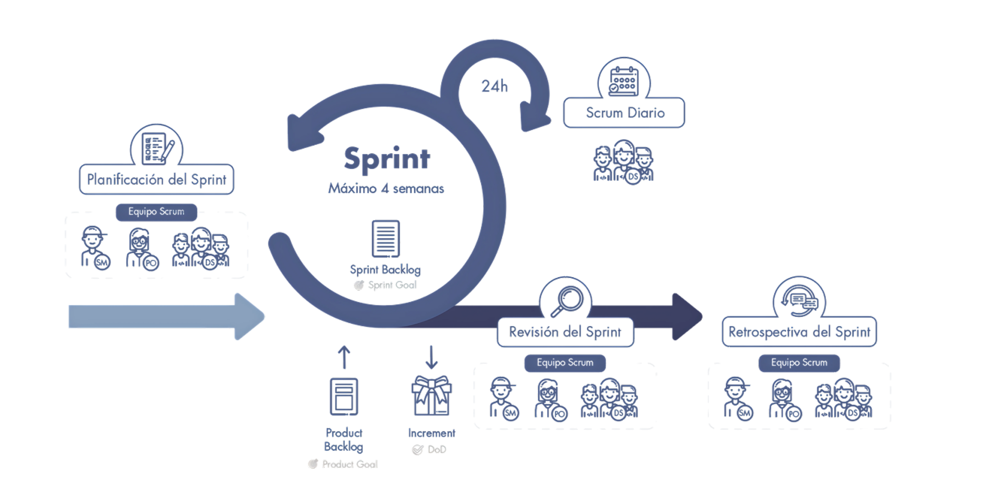
Metodologia Scrum

Slide 15




Roles
Yovanna Maira
Product Owner
Sebastián Morales
Thomas Rojas
Jaziel Aguilera
Scrum Master
Scrum Team
Scrum Team

Slide 16


Evidencias
Impediment Log
Roles
Carta Gantt
Costos
Product
Backlog
Arquitectura
Plan de Gestion de Riesgos
Épicas
Sprint Review
Historias de
usuario
Retrospectiva del
proyecto
Daily Meetings
Burndown Chart
Incrementos
Sprint Backlog
Kanban

Slide 17
Los sprints y como los tenemos previstos
Configuración de GitHub
Setup de entornos locales
Instalación de dependencias base
Sprint 0
-
1 Semana
Ping Api Cliente
Login, Registro, Autenticación por correo
Creación de roles con permisos
Backend inicial
Ceremonias Scrum

Slide 18
Los sprints y como los tenemos previstos
Integración básica del POS
Creación de tablas iniciales.
Definición inicial de modelos en Prisma
Sprint 1
-
Ranking básico de productos
3 Semana
Dashboard básico del ranking
Diseño de interfaz del sistema
Ranking avanzado con filtros
Funcionalidad de generación de reportes
Dashboard Avanzado del ranking
Ceremonias Scrum

Slide 19
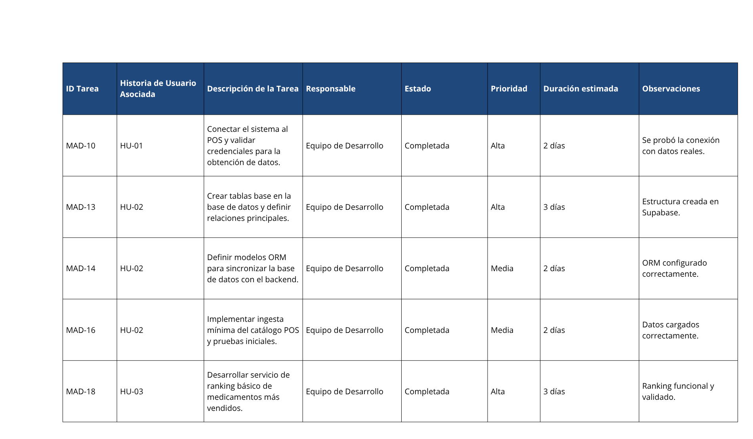
Sprint Backlog - Sprint 1

Slide 20

Sprint Backlog - Sprint 1

Slide 21
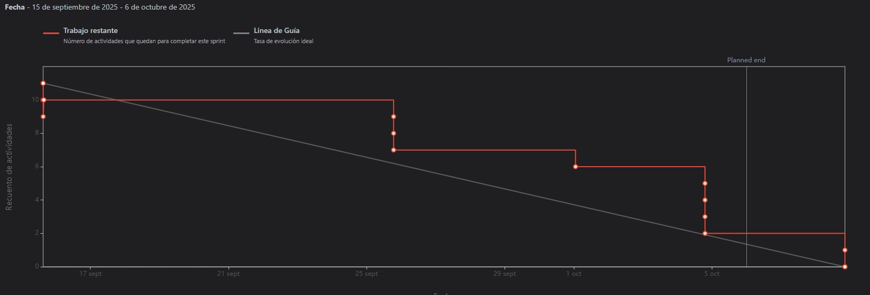
BurnDown Chart - Sprint 1

Slide 22
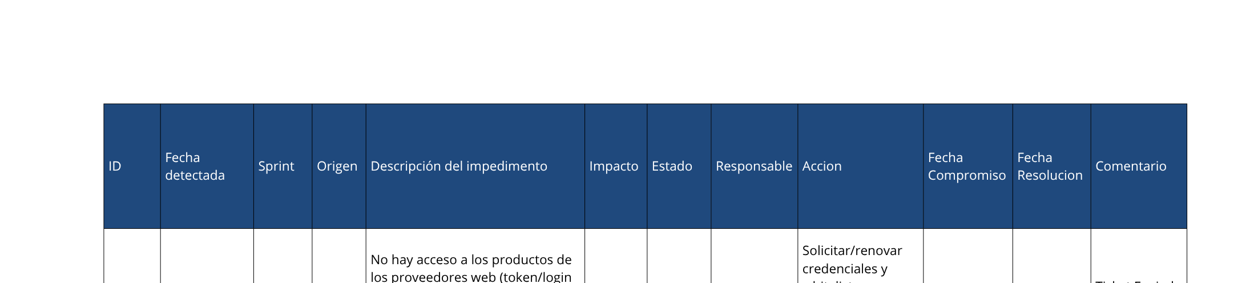
Impediment Log - Sprint 1

Slide 23
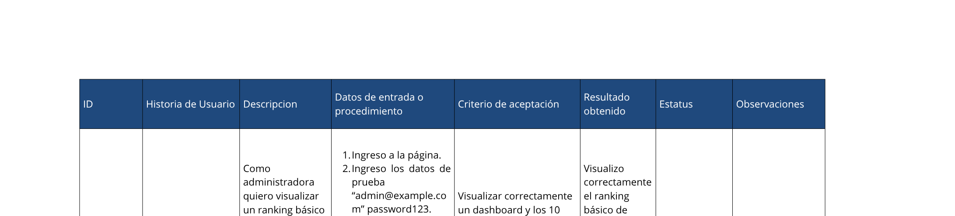
Evidencias Pruebas - Sprint 1

Slide 24
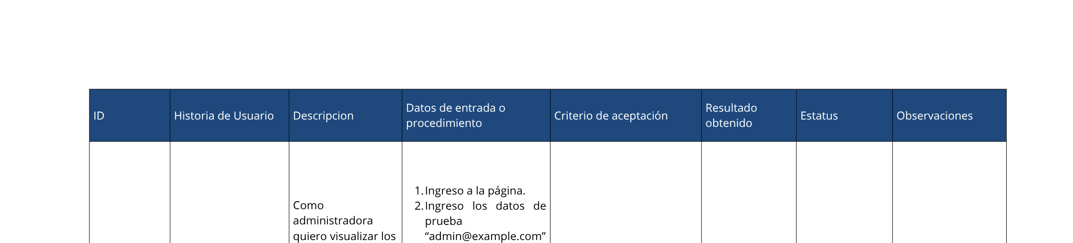
Evidencias Pruebas - Sprint 1

Slide 25
Los sprints y como los tenemos previstos
Integración IA Básica para Insights en el ranking
Integración API Proveedores o Scrapping web de proveedores
Diseño interfaz cotización Proveedores
UI Comparador de precio entre Proveedores
Integración modulo Drag & Drop para Proveedores Excel
Sprint 2
-
3 Semana
Parser Excel para agregarlo al comparador de precios.
Alertas por Antigüedad de Excel de proveedor.
Cotización de 2 proveedores (Min.)
Ceremonias Scrum
+
Correcciones del cliente

Slide 26
Los sprints y como los tenemos previstos
Cotización de todos los proveedores
Filtro avanzado de Proveedores
Documentación SwaggerUI
IA da insights avanzados en Ranking
Sprint 3
-
4 Semana
IA da insights de los proveedores
Alertas stock bajo.
Integración de la IA en la interfaz de proveedores
Ceremonias Scrum
+
Correcciones del cliente

Slide 27
Los sprints y como los tenemos previstos
Manual de Usuario para Cliente
Documentacion Final
Generar video tutorial
Sprint 3
-
Driver JS para guiar al usuario en el sistema
4 Semana
Mejoras en Seguridad
Despliegue en Producción
Capacitación del cliente
Ceremonias Scrum
+
Correcciones finales del cliente

Slide 28
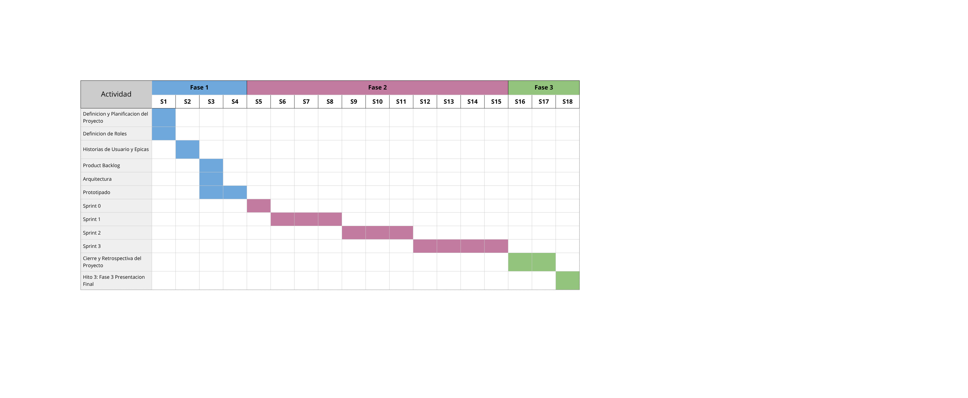

Cronologia Carta Gantt

Slide 29
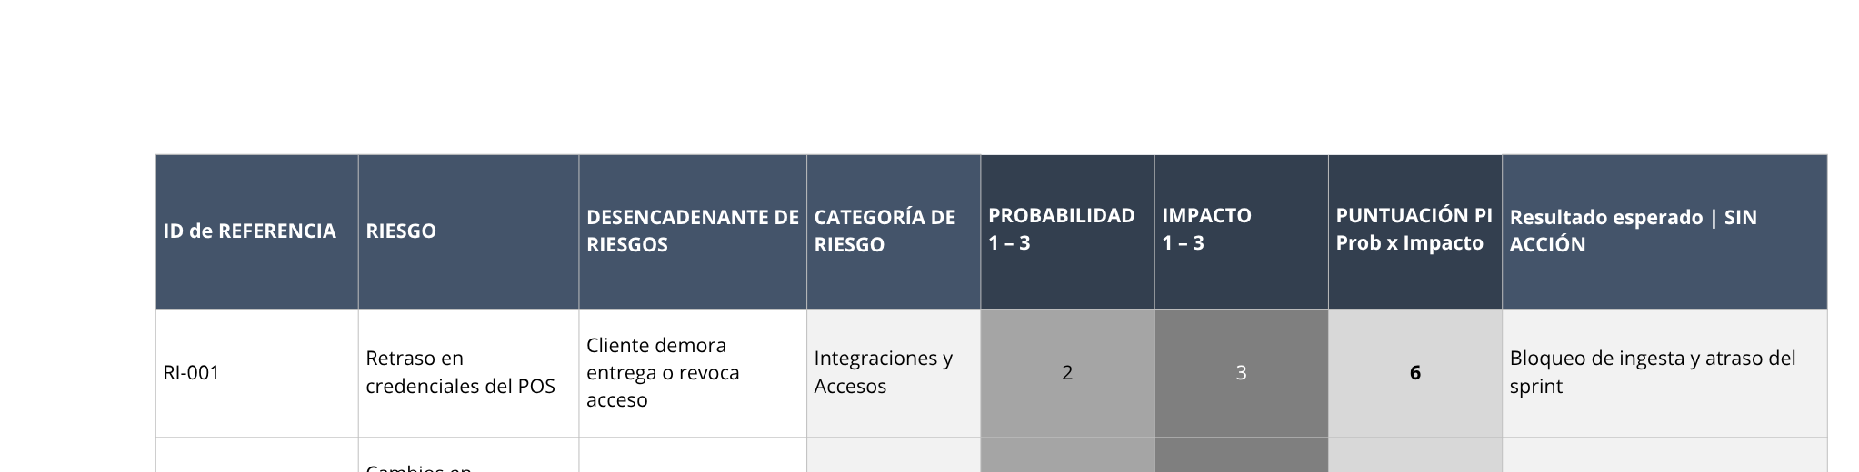
Gestión de riesgos

Slide 30
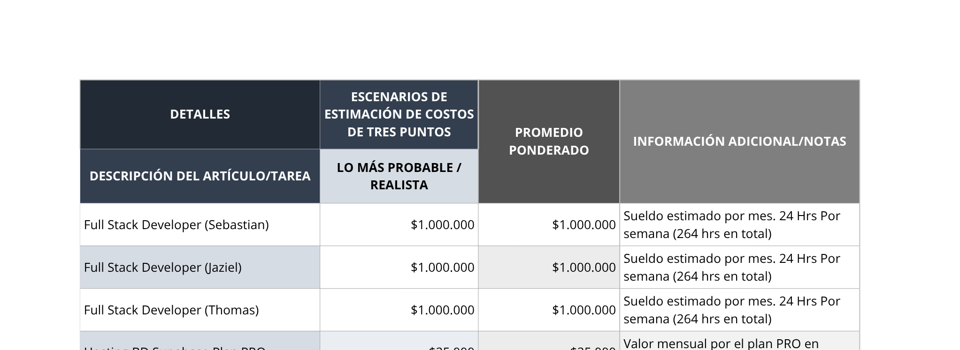
Costo y Presupuesto

Slide 31


Sprint Review

Slide 32




CONCLUSIONES
Thomas
Jaziel
Sebastian
Emocionado por poner en practica mis conocimientos con un desafio que contempla realizar un proyecto a un cliente real
Con entusiasmo por aprender y crecer a través de esta experiencia real.
Para mí, este proyecto es la prueba real de todo lo aprendido: une datos, desarrollo y gestión en un solo reto y, al ser para un cliente real, nos pide hacerlo bien de verdad.

Slide 33
MUCHAS GRACIAS
POR LA ATENCIÓN

